Slide 1
Советы родителям Высказывания великих людей

Slide 2
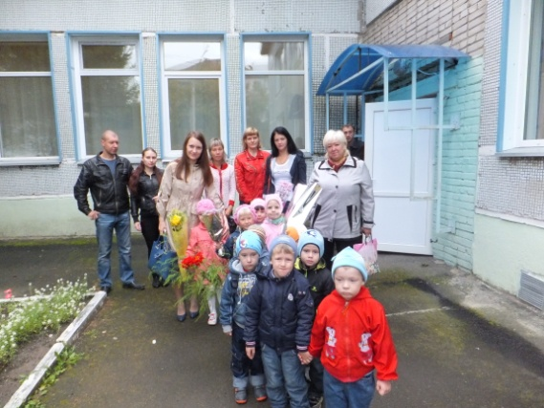
Всю жизнь учись, всю жизнь расти, чтоб детям истину нести.

Slide 3
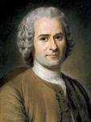
Жан Жак РУССО.
французский писатель и философ-просветитель
Знаете ли, какой самый верный способ сделать вашего ребенка несчастным,— это приучить его не встречать ни в чем отказа.

Slide 4
Если вы уступите ребенку, он сделается вашим повелителем; и для того, чтобы заставить его повиноваться, вам придется ежеминутно договариваться с ним.
Руссо Ж.-Ж.

Slide 5
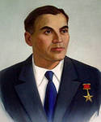
Сухомлинский В.А., педагог и психолог
Многие беды имеют своими корнями
как раз то, что человека с детства не учат управлять своими желаниями, не учат правильно относиться к понятиям можно, надо, нельзя.
***
Если люди говорят плохое о твоих детях — это значит, они говорят плохое о тебе.

Slide 6
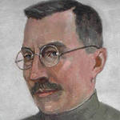
Антон Семенович Макаренко - выдающийся педагог и писатель.
Наши дети — это наша старость. Правильное воспитание — это наша счастливая старость, плохое воспитание — это наше будущее горе, это наши слезы, это наша вина перед другими людьми, перед всей страной.
Макаренко А. С.

Slide 7
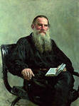
Лев Николаевич Толстой -широко известный русский писатель и мыслитель.
Детей не отпугнешь суровостью, они не переносят только лжи.

Slide 8
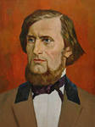
Константи́н Дми́триевич Уши́нский — русский педагог, основоположник научной педагогики в России.
Никогда не обещайте ребенку, чего нельзя выполнить, и никогда не обманывайте его.
Ушинский К. Д.

